Slide 1
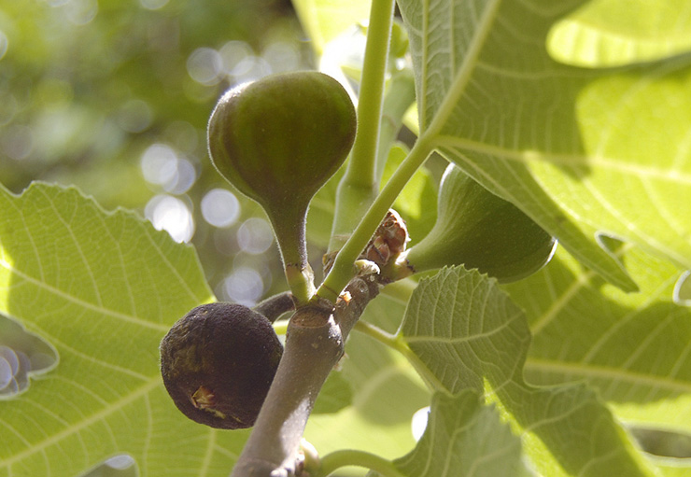
無花果樹的啟示
路加福音13:1-9

Slide 2
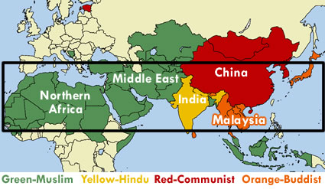
10-40 Window

Slide 3
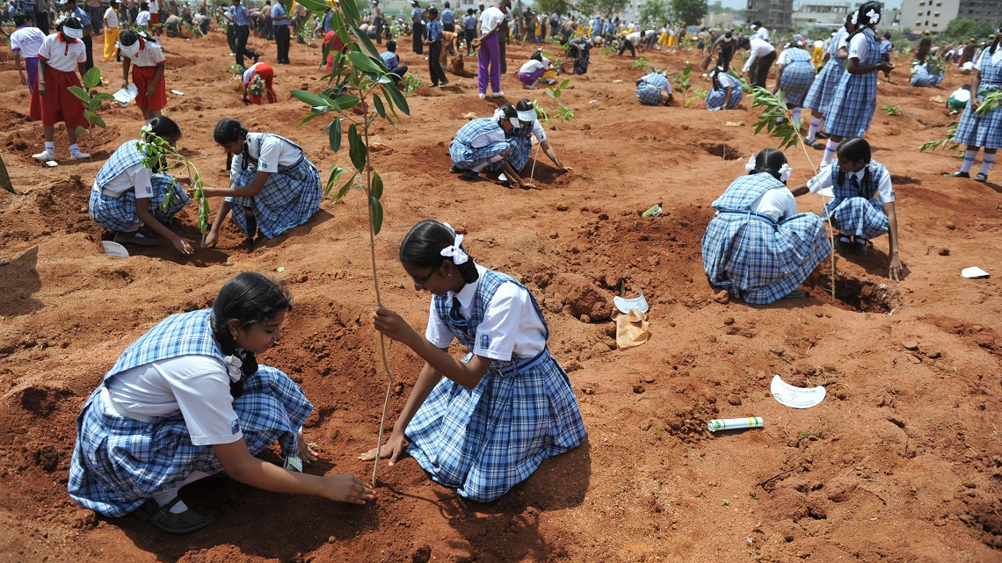

Slide 4
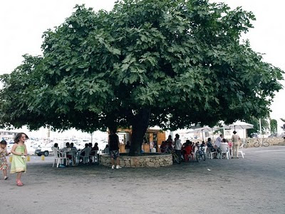
無花果樹

Slide 5
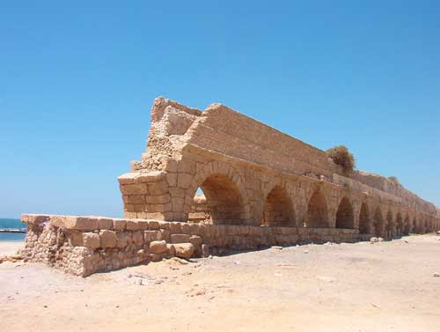
引水入耶路撒冷的水渠

Slide 6
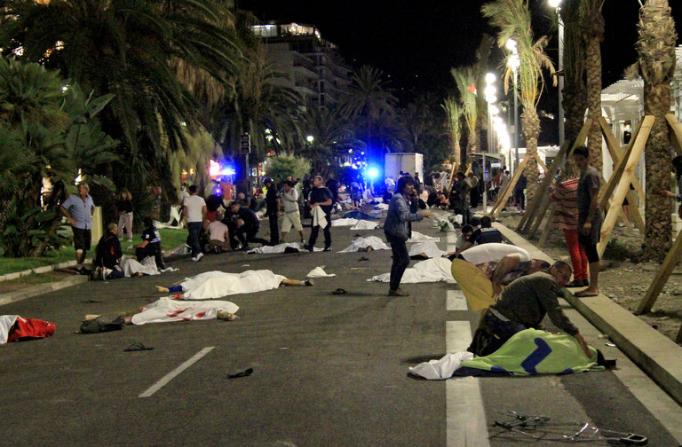

Slide 7
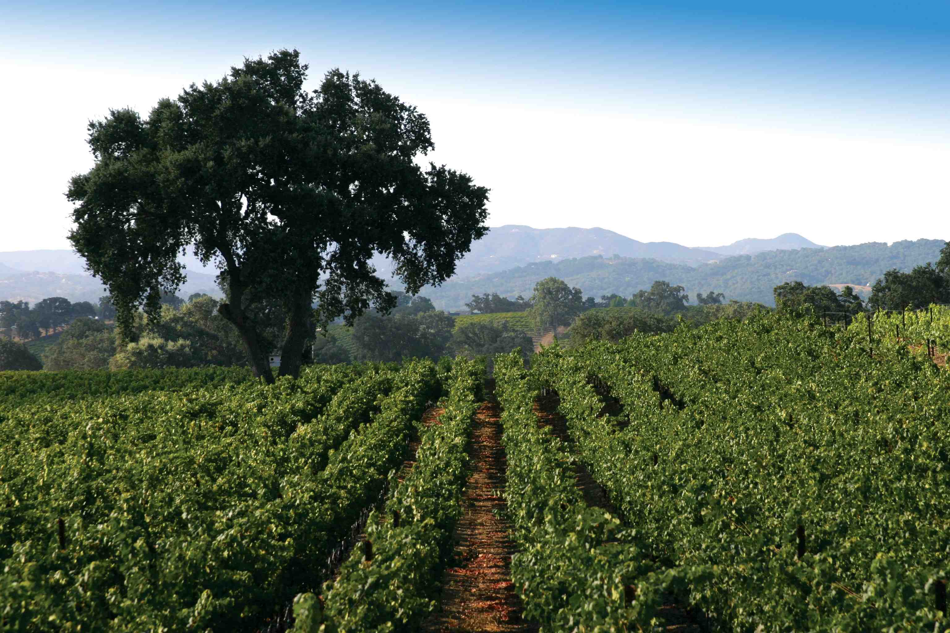
一棵無花果樹栽在葡萄園裡

Slide 8
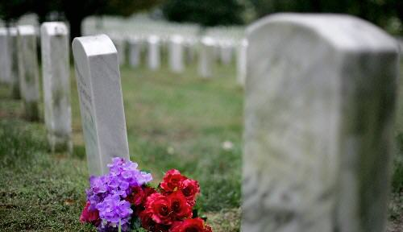
當趁耶和華可尋找的時候尋找他，相近的時候求告他。（以賽亞書55:6）

Slide 9
奧古斯丁

Slide 10
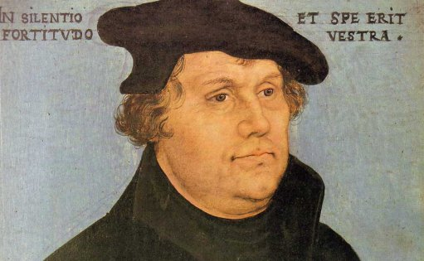
兩個國度
馬丁路德

Slide 11
生死、只是工作地點的調動，在上帝大老闆眼中……
她，永遠尊貴！
Jamie Yang Lee

Slide 12
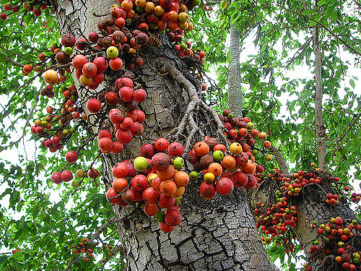
一棵結滿果子的無花果樹

